Slide 1

Проект концепции подготовки специалистов в резидентуре
НАО «МУК», Караганда, 20-21 апреля 2023 г.

Slide 2
Изменения в подготовке медицинских кадров
1. Переход на интегрированную образовательную программу (бакалавриат, интернатура, магистратура)и возможные риски:
как минимум в течение 2-3 лет не будет выпуска специалистов для практического здравоохранения в переходный период, особенно врачей ВОП, связанный с этим рост дефицита специалистов
не достаточно определены полномочия выпускника с присвоением квалификации «Врач», звания магистр и свидетельства о прохождении интернатуры
интернатура укороченная – всего 30 недель клинической ротации
2. Появление отдельных образовательных программ по специальности «Педиатрия»
3. Внесение изменений в номенклатуру специальностей медицинских работников, соответственно изменение квалификационных требований
4. Необходимость разработки концепции подготовки в резидентуре с соблюдением преемственности с НИМО

Slide 3
Возможные риски, связанные с внедрением НИМО
Невозможность получения диплома бакалавра в ходе НИМО для дальнейшего продолжения обучения в магистратуре другого профиля (прерывание обучения)
Недостаточные возможности трудоустройства после окончания НИМО (в т.ч. для отработки государственного гранта в случае не поступления в резидентуру) по собственному желанию или по причинам ( переезд, беременность и т.д.)
Риск невыполнения требований КВТ по остепененности ППС для реализации программ магистратуры и количеству руководителей магистерскими проектами
По ММФ - Неполное соответствие НИМО требованиям NMC Индии (основной контингент иностранных студентов) – NMC требует общую продолжительность обучения в 66 месяцев, включая 12 месяцев интернатуры (396 кредитов, из них 72 кредита интернатуры)

Slide 4
Проблемные вопросы резидентуры:
Место резидентуры в уровнях обучения МОН РК (резидентура как клиническая подготовка и существует только в медицинском образовании)
2 этапная или многоэтапная подготовка по клиническим специальностям в зависимости от профиля
Сроки базовой резидентуры – 1 или 2 года
Охват специальностей в базовой резидентуре
Подготовка по специальностям «взрослый» и «детский» врач
Возможность перепрофилизации специалистов и приобретении дополнительной специальности (например – уролог взрослый, уролог детский)
Пререквизиты для поступления на ряд узких специальностей (нейрохирургия, неврология, кардиохирургия, аллергология, инфекционные болезни, офтальмология, фтизиатрия, челюстно-лицевая хирургия и др.)
Должностные обязанности, полномочия, права врача-резидента (что имеет права самостоятельно, а что только под руководством наставника)

Slide 5
Имеющиеся нормативные акты МОН РК не учитывают особенность резидентуры как клинического обучения
Приказ МОН РК от 17.06.15 № 391 (Обновленный 29.01.2023)«Об утверждении квалификационных требований, предъявляемых к образовательной деятельности организаций, предоставляющих высшее и (или) послевузовское образование, и перечня документов, подтверждающих соответствие им»:
Квалификационные требования, предъявляемые к образовательной деятельности:
«Наличие не менее двух специалистов с ученой степенью "кандидат наук" или "доктор наук", или "доктор философии (PhD)", или "доктор по профилю", или с академической степенью "доктор философии (PhD)" или "доктор по профилю", или со степенью "доктор философии (PhD)" или "доктор по профилю"; или не менее одного специалиста с ученой степенью "кандидат наук" или "доктор наук", или "доктор философии (PhD)", или "доктор по профилю", или с академической степенью "доктор философии (PhD)" или "доктор по профилю", или со степенью "доктор философии (PhD)" или "доктор по профилю" и одного специалиста, имеющего высшую врачебную категорию по профилю подготовки, для которых основным местом работы является лицензиат, имеющих стаж научно-педагогической работы не менее трех лет, клинической работы – не менее пяти лет, являющихся авторами не менее 4 научных публикаций в отечественных, рекомендованных уполномоченным органом, и зарубежных изданиях по запрашиваемому направлению подготовки кадров».(Вуз предоставляет сведения об осуществляющих научное руководство научных руководителях по соответствующему направлению подготовки)
Тогда как, в соответствии с ГОСО от 4 июля 2022 года № ҚР ДСМ-63 врач-резидент 90% от объема учебной программы обучается под руководством клинического наставника-врача в профильных отделениях клинических баз. Обучение в резидентуре практико/клиникоориентированное, а исследовательские компетенции не основные навыки врача.

Slide 6
Там же:
«Осуществление подготовки врачей-резидентов наставниками из числа ведущих специалистов, преподавателей, имеющих ученую степень "кандидат наук" или "доктор наук", или "доктор философии (PhD)", или "доктор по профилю" или академическую степень "доктор философии (PhD)" или "доктор по профилю", или степень "доктор философии (PhD)" или "доктор по профилю", или стаж клинической работы не менее 5 лет по запрашиваемому направлению подготовки кадров».
Поскольку врача должен готовить прежде всего врач-наставник, он прежде всего должен быть высококвалифицированным специалистом по профилю ОП резидентуры, достаточно ли при этом 5 лет? , а ученая степень так ли важна для клинического наставника?

Slide 7
Там же:
«Обеспеченность учебных корпусов ОВПО оборудованными медицинскими пунктами. Наличие лицензии на медицинскую деятельность».
Почему речь идет про учебные корпуса, если образовательный процесс в резидентуре реализуется полностью на клинической базе не совсем понятно.

Slide 8
Приказ МОН РК от 20.04.11 № 152 (обновленный 05.04.2023) «Об утверждении Правил организации учебного процесса по кредитной технологии обучения в организациях высшего и (или) послевузовского образования»
Глава 1. Общие положения
3) академический кредит – унифицированная единица измерения объема научной и (или) учебной работы (нагрузки) обучающегося и (или) преподавателя;
22) кредитная технология обучения – обучение на основе выбора и самостоятельного планирования обучающимся последовательности изучения дисциплин и (или) модулей с накоплением академических кредитов;
23) самостоятельная работа обучающегося под руководством преподавателя (далее – СРОП) – работа обучающегося под руководством преподавателя, проводимая по отдельному графику, который определяет ОВПО или сам преподаватель; в зависимости от категории обучающихся она подразделяется на: самостоятельную работу обучающегося под руководством преподавателя (далее – СРОП), самостоятельную работу магистранта под руководством преподавателя (далее – СРМП) и самостоятельную работу докторанта под руководством преподавателя (далее – СРДП);
В Соответствии с ГОСО, в резидентуре объем теоретической подготовки составляет не более 20 % от объема учебной программы, а остающийся объем составляют работа под руководством клинического наставника (70%), самостоятельная работа резидента (10%) и все виды работы/ занятии проводятся на клинической базе.
Ежедневное деление занятии на составные части по виду занятии ( теоретическое, СРОП, СРР) в резидентуре не актуально , так как резидент целый день проводит в профильных отделениях клинических баз не нормировано.
Более важным является соблюдение профстандартов, которые соответственно должны быть пересмотрены и утверждены.

Slide 9










Система подготовки врачей в странах СНГ
Азербайджан
Армения
Беларусь
Казахстан
Кыргызстан
Молдова
Россия
Таджикистан
Туркменистан
Узбекистан
Базовое медицинское образование
6 лет
без интернатуры
6 лет
6 лет
интернатура терапия, хирургия, акушерство-гинекология, анестезиология-реаниматология
7 лет
2 года интернатуры
6 лет
6 лет
6 лет
без интернатуры
6 лет
6 лет
без интернатуры
6 лет
Квалификация
после базового медицинского образования
Врач по соответствующей специальности
Врач
Врач
Врач лечебник
Врач
Врач
Врач общей практики
Врач общей практики
Врач
Врач общей практики
Последипломная подготовка
ординатура
2-4 года
клиническая
ординатура
2-4 года
клиническаяординатура
2-4 года
резидентура
2-4 года
ординатура
2-5 лет (обязательная)
резидентура
2-5 лет
ординатура
(преимущественно 2 года)
ординатура
2 года
клиническаяординатура
2-4 года
клиническая ординатура
2-4 года
Сертификационные курсы,
повышение квалификации
Переподготовка
Повышение квалификации
Переподготовка
Повышение квалификации
система НПР
Переподготовка
Повышение квалификации
Переподготовка
Повышение квалификации
Переподготовка
Повышение квалификации
Переподготовка
Повышение квалификации
Переподготовка
Повышение квалификации
Переподготовка
Повышение квалификации
Переподготовка
Повышение квалификации
Дополнительное образование
Примечание: информация приведена из открытых источников
Notes:
Системы медицинского образования значительно отличаются в странах СНГ.
В целом, подготовка во всех странах на додипломном уровне осуществляется в течение 6-7 лет, однако различаются названия специальностей и присуждаемые квалификации, а также требования по прохождению интернатуры.
На последипломном уровне также наблюдаются различия, как по срокам, так и по форме обучения.
Между нашими странами имеются различия и в требованиях к дополнительному образованию. В частности, для смены специальности во многих странах существует переподготовка, в Казахстане «переподготовки» нет. Для этого у нас имеется укороченная резидентура. Для углубления специальности существуют сертификационные курсы.
Постоянно проводимые реформы в сфере здравоохранения наших стран, в том числе в медицинском образовании, к сожалению, создают значительные трудности в признании дипломов и квалификации медицинских работников на пространстве СНГ.
Примечание: информация приведена из открытых источников

Slide 10
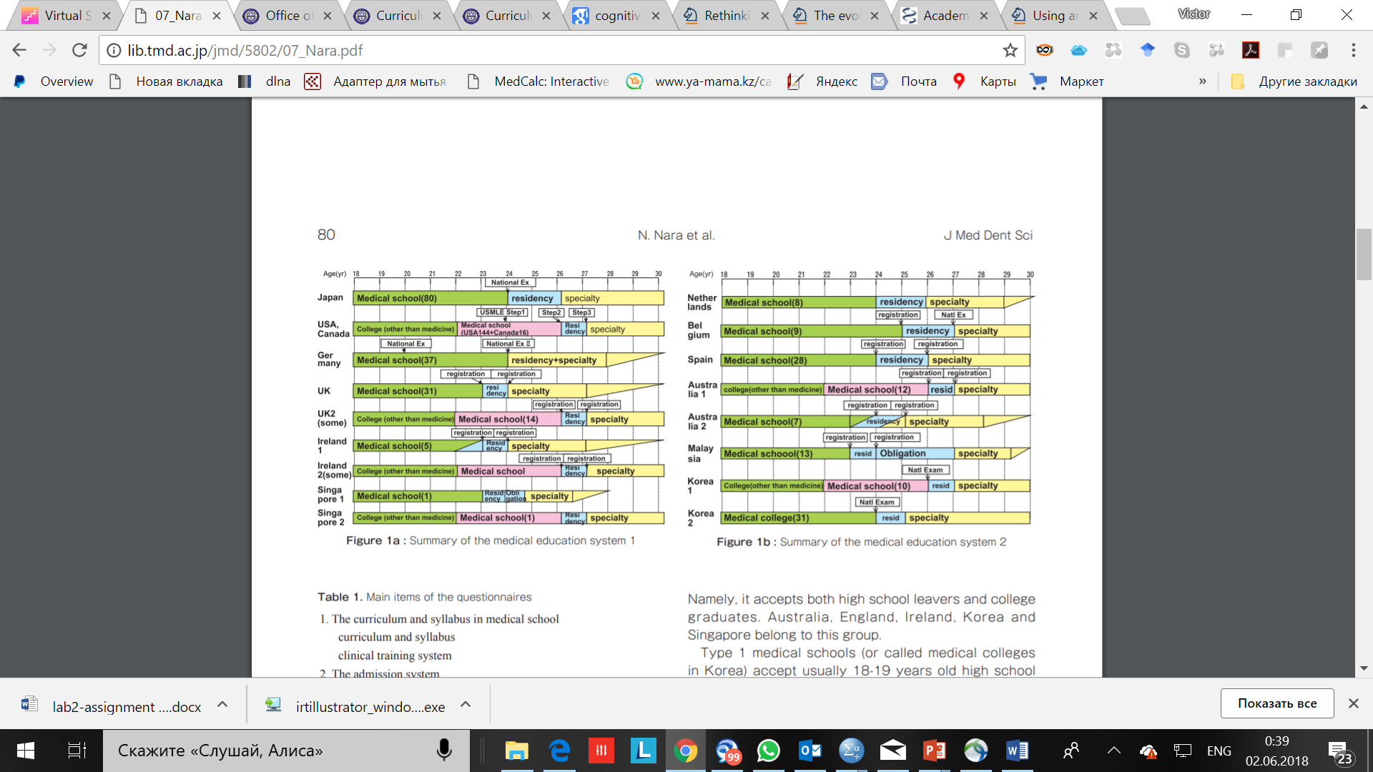
Международная практика в подготовке врачебных кадров
Казахстан
Бакалавриат 5 лет
Интернатура
2 года
резидентура
2-4 года
Nara N, Suzuki T, Tohda S. The current medical education system in the world. J Med Dent Sci. 2011 Jul 4;58(2):79-83
Notes:
В международной практике реализуются разные, но сравнимые между собой модели подготовки.
Опыт РК отличается от международных стандартов (приведен внизу таблицы).

Slide 11
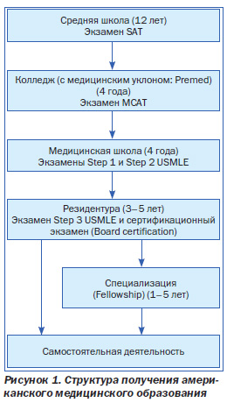
Опыт подготовки специалистов в резидентуре за рубежом
США
Израиль
Германия
Россия
Медицинский факультет (6 лет)
Школа медицины - специалитет (6 лет 3 месяца)
Лечебное дело – специалитет
(6 лет)
Стаж - интернатура (1 год)
Интернатура (1 год)
Интернатура (1 год)
Специализация от 4 лет (по психиатрии и семейной медицине) до 6 лет (все хирургические профессии)
Практическая подготовка факультет (от 3 мес до 6 лет)
Ординатура
(от 2лет до 4 лет)
Дополнительная подготовка по узкой специальности (2 года)
Уролог – по детской урологии или акушер-гинеколог по ЭКО
Специализация - для узких специальностей (врач-терапевт, желающий стать кардиологом, как минимум три года)

Slide 12
Проект подготовки в резидентуре
Резидентура является клиническим этапом подготовки специалиста и проводится при ВУЗах на базе крупных профильных МО, либо НЦ
Выведение резидентуры из уровней образования МОН РК и преобразование в последипломную клиническую подготовку (ПДКП) в соответствии с НПА МЗ РК
Для всех специальностей – 2 этапа: базовая и специализированная
Сроки базовой резидентуры одинаковые – 2 года (вариант – 1 год)
Сроки специализированной – от 2-3 года в зависимости от профиля специальности
Увеличение доли теоретической подготовки в базовой резидентуре до 30% и уменьшение в специализированной – до 10%
Пререквизит для базовой резидентуры – успешное завершение НИМО (по ряду специальностей могут быть как по педиатрии, так и по общей медицине)
Пререквизит для специализированной резидентуры – успешное завершение базовой резидентуры по соответствующему направлению
Предусмотрено дополнительное расширение сферы клинической подготовки – (детская или взрослая) с прохождением 1-2 лет обучения (например ЦРБ, где необходим специалист для взрослого и детского населения)
Конкретные специальности резидентуры зависят от обновления номенклатуры специальностей и квалификационных требований.

Slide 13
Структура резидентуры
НИМО:
Стоматология
Педиатрия
Общая медицина
БР:
Общая стоматология в том числе детская
(1 года)
Педиатрия
(2 года)
Детская хирургия
(2 года)
Семейная
медицина
(2 года)
Общая
Хирургия
(2 года)
Акушерство и
Гинекология
(4 года)
Внутренние
Болезни
(2 года)
Психиатрия
(взрослая и детская)
3 года
Лицензия
Стоматолог общей практики
Педиатр
Детский хирург
ВОП
Общий хирург
Акушер-гинеколог
Взр и дет
Терапевт
Психиатр
Взр и дет
ЧЛХ
(2 года)
Неонатология
Детская кардиология
Детская ревматология
Детская онкогематология
Детская патанатомия и судебная медицина
(2 года)
Семейная медицина
Офтальмология (взр и дет)
Аллергология (взр и дет)
Инфекционные болезни
(взр и дет)
Фтизиатрия
(взр и дет)
Неврология (взр и дет)
Клинфарм
Мед труда
СНМП
Онкология
Патанатомия
Судебная медицина
(2 года)
Урология
Травматология
ЛОР
АиР
(2года)
Гастроэнтерология
Нефрология
Кардиология
Ревматология
Пульмонология
Гематология
(2 года)
СР:
Детская травматология
Детская урология
Детский ЛОР
Детская патанатомия и судебная медицина
Детская АиР
(2 года)
Кардиохирургия
Нейрохирургия
(3 года)
Детская нейрохирургия
Детская кардиохирургия
(3 года)
СК ДО:
Ортодонтия, терапевтическая, хирургическая, ортопедическая стоматология и детского возраста
Радиационная онкология

Slide 14
Благодарю за внимание!

